Slide 1


Lịch sử 4
BÀI 17: NHÀ HẬU LÊ VÀ VIỆC TỔ CHỨC
QUẢN LÍ ĐẤT NƯỚC

Slide 2



NHÀ HẬU LÊ VÀ VIỆC TỔ CHỨC
QUẢN LÍ ĐẤT NƯỚC
Hoàn cảnh ra đời của nhà Hậu Lê
Bộ máy tổ chức nhà nước thời Hậu Lê và quyền lực của nhà vua.
Bộ luật Hồng Đức

Slide 3
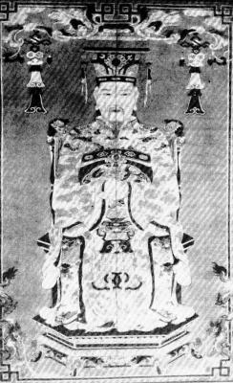

Vua
Lê Thái Tông
Vua
Lê Nhân Tông
Vua
Lê Thánh Tông

Slide 4

Hoàn cảnh ra đời của nhà Hậu Lê
Đọc thầm SGK trang 47 “ Năm 1428, Lê Lợi chính thức… vào đời vua Lê Thánh Tông (1460 – 1497)”
Nhà Hậu Lê ra đời vào thời gian nào?
Ai là người thành lập?
Đặt tên nước là gì? Đóng đô ở đâu?

Slide 5


Hoàn cảnh ra đời của nhà Hậu Lê
Nhà Hậu Lê ra đời vào thời gian nào?
Ai là người thành lập?
Nhà Hậu Lê ra đời năm 1428 do Lê Lợi thành lập.

Slide 6

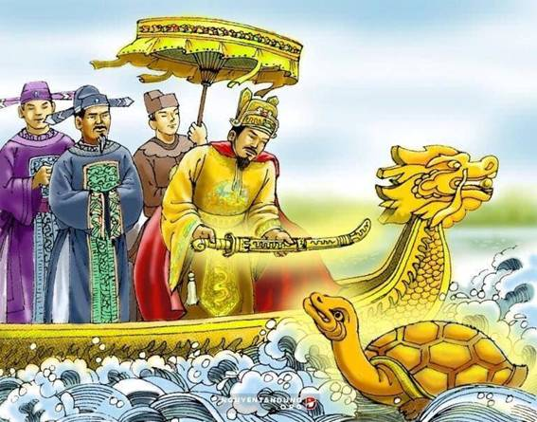
Lê Lợi (Lê Thái Tổ)
1428 - 1433
Notes:
Đây chính là hình ảnh của vua Lê Lợi hay còn gọi là Lê Thái Tổ. Ông có công lao rất lớn trong việc giải phóng dân tộc với cuộc khởi nghĩa Lam Sơn toàn thắng kết thúc hơn 20 năm thống trị của giặc Minh, khôi phục nền độc lập lâu dài cho tổ quốc bắt đầu kỉ nguyên xây dựng mới Lê Lợi lên ngôi

Slide 7


Hoàn cảnh ra đời của nhà Hậu Lê
Sau khi lên ngôi, Lê Lợi đặt tên là gì và đóng đô ở đâu?
Sau khi lên ngôi, Lê Lợi lấy tên nước là Đại Việt. Đóng đô ở Thăng Long.
Notes:
Ở các triều đại trước thì tên nước ta là Đại Việt nhưng năm 1400 Hồ Quý Ly đã phế vua Trần và lập ra nhà Hồ và đổi tên nước là Đại Ngu.
Ngu tiếng cổ ở đây có nghĩa là sự an vui; khi LL lên ngôi hoàng đế lấy lại tên nước là đại việt

Slide 8
Hoàn cảnh ra đời của nhà Hậu Lê
Vì sao triều đại này gọi là triều đại Hậu Lê?
Gọi là Hậu Lê để phân biệt với triều Tiền Lê do Lê Hoàn lập ra từ thế kỉ thứ X.
Notes:
Lê Hoàn- Lê Đại Hành
Để hiểu rõ hơn cô mời các em cùng quan sát

Slide 9
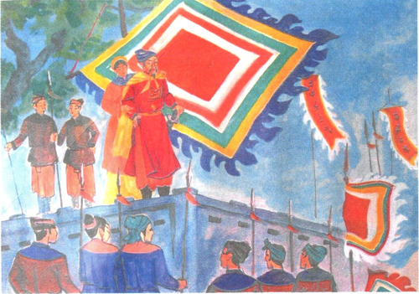
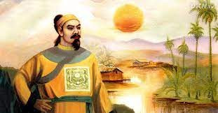
Vua Lê Hoàn (Nhà Tiền Lê)
Vua Lê Lợi (Nhà Hậu Lê)
Notes:
Đây là hình ảnh vu Lê Hoàn nhà tiền lê. Vua Lê Hoàn chính là Vua Lê Đại Hành, là người đã lãnh đạo nhân dân ta giành thắng lợi trong cuộc kháng chiến chống quân Tống lần thứ 1(năm 981)
Hình 2: đây là vua Lê Lợi (là vị vua đầu tiên của nhà hậu Lê)

Slide 10
Hoàn cảnh ra đời của nhà Hậu Lê
- Nhà Hậu Lê ra đời năm 1428.
- Lê Lợi là người thành lập ra nhà Hậu Lê.
- Sau khi lên ngôi Lê Lợi lấy tên nước là Đại Việt và đóng đô ở Thăng Long.
Notes:
Như vậy các em đã nắm được hoàn cảnh ra đời của nhà Hậu Lê

Slide 11
Kể tên một số vị vua thời Hậu Lê.
Các vị vua thời Hậu Lê:
+ Lê Thái Tổ
+ Lê Thánh Tông
+ Lê Nhân Tông
Notes:
Em hãy ….
Các em biết k vào thời HL chúng ta trải qua rất nhiều đời vua trong đó có các vị vua: (kể tên)
Trong đó có các vị vua rất nổi tiếng trong việc quản lí và xây dựng đất nước

Slide 12
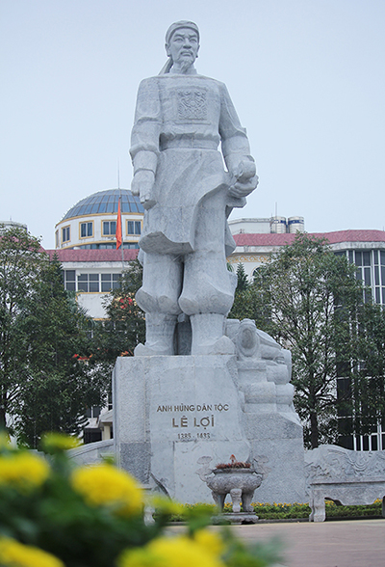

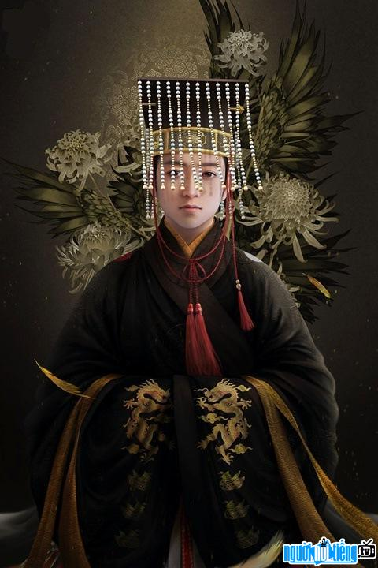
Lê Thái Tổ
Lê Thánh Tông
Lê Nhân Tông
Notes:
Vậy trải qua các đời vua nhà Hậu Lê thì việc tổ chức quản lí đất nước được diễn ra như thế nào?

Slide 13
Việc quản lí đất nước dưới thời Hậu Lê như thế nào?
Việc tổ chức quản lí đất nước ngày càng được củng cố và đạt tới đỉnh cao vào đời vua Lê Thánh Tông.

Slide 14
Quan sát tranh và đọc SGK trang 47
Đoạn từ “Vua có uy quyền … các bộ và các viện.”
Tại sao nói vua có uy quyền tuyệt đối ?
+ Vua là người đứng đầu nhà nước, có quyền tuyệt đối. Mọi quyền lực đều tập trung vào tay vua. Vua trực tiếp là Tổng chỉ huy quân đội.
Notes:
Để tìm hiểu phần này các em hãy quan sát tranh và đọc ….
Các em suy nghĩ và trả lời câu hỏi sau: …
Để biết được vua có uy quyền như thế nào các em hãy quan sát tranh sau

Slide 15
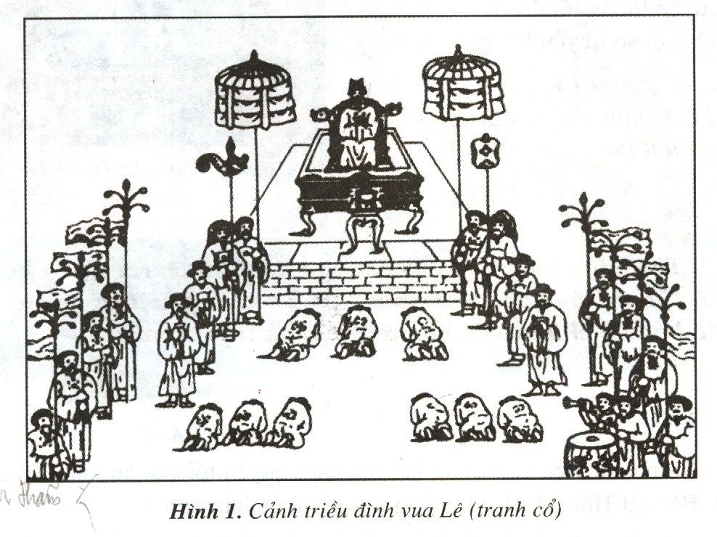
Notes:
Đây là bức tranh vẽ cảnh triều đình vua Lê. Qua bức tranh chúng ta thấy vua Lê có uy quyền rất cao, nhà vua ngồi trên ngai vàng, các quan đứng hai bên, ai có việc gì bẩm báo thì phải quỳ xuống tâu vua.
Ngoài ra còn có những việc sau cũng thể hiện uy quyền của vua như

Slide 16
Quan sát tranh và đọc SGK trang 47
Đoạn từ “Vua có uy quyền … các bộ và các viện.”
Tại sao nói vua có uy quyền tuyệt đối ?
+ Vua là người đứng đầu nhà nước, có quyền tuyệt đối. Mọi quyền lực đều tập trung vào tay vua. Vua trực tiếp là Tổng chỉ huy quân đội.
+ Bãi bỏ những chức quan cao cấp nhất như Tướng quốc, Đại tổng quản, Đại hành khiển.
+ Lập ra các bộ và các viện.
Notes:
Để hiểu rõ về bộ máy nhà nước cũng như quyền lực của nhà vua, cô mời các em quan sát sơ đồ sau

Slide 17
Sơ đồ bộ máy hành chính nhà nước
Thời Trần
Thời Hậu Lê
Vua (Thiên tử)
Vua
Các bộ
Các viện
Lộ
Đạo
Phủ
Phủ
Huyện
Huyện
Xã
Xã
Notes:
Đây là sơ đồ bộ máy hành chính nhà nước thời Trần và thời Hậu Lê
Ở thời Trần, vua cũng là người cao nhất và dưới vua là các đơn vị hành chính …
Ở thời Hậu Lê vua cũng là cao nhất, vua còn được coi là thiên tử(đứa con của trời), dưới vua có các bộ và các viện để giúp việc cho vua
Như vậy ta thấy bộ máy nhà nước thời hậu Lê đã hoàn chỉnh và chặt chẽ hơn thời nhà Trần
Các quan lại thời Trần chủ yếu là quan lại và quý tộc nhưng ở thời Hậu Lê giúp việc cho vua là các tầng lớp nho sĩ đỗ đạt thuộc các tầng lớp xã hội
Qua đó ta thấy tổ chức bộ máy nhà hậu lê rất chặt chẽ

Slide 18
Bộ luật Hồng Đức

Slide 19
Đọc thầm SGK phần còn lại
Để quản lí đất nước, nhà Hậu Lê đã làm gì ?
Để quản lí đất nước vua Lê Thánh Tông đã cho vẽ bản đồ đất nước, gọi là bản đồ Hồng Đức.

Slide 20
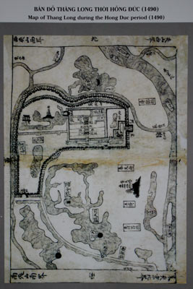
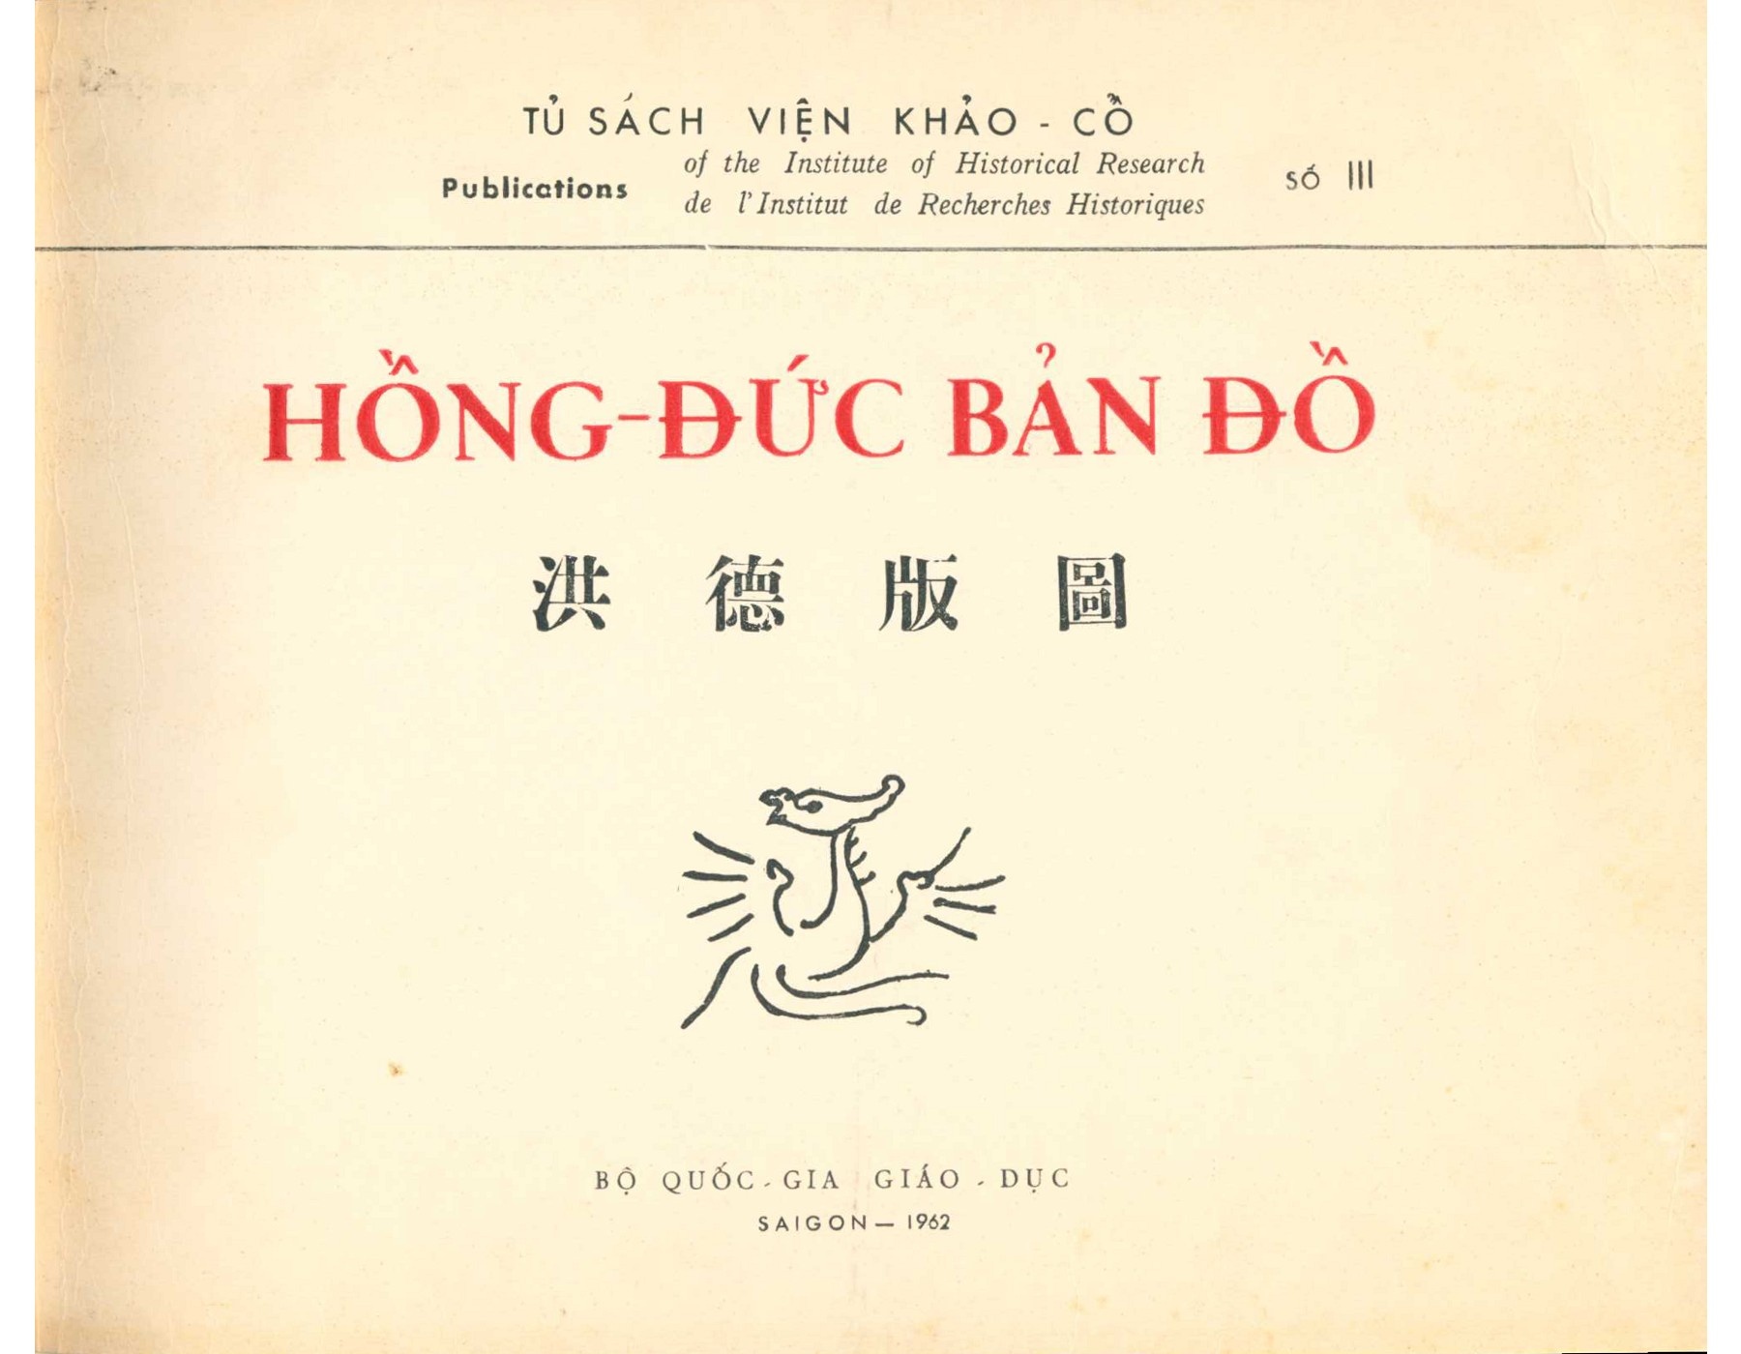
Notes:
Vua lê thánh tông đã cho vẽ bản đồ đất nước, gọi là bản đồ Hồng Đức. Đây là bản đồ đầu tiên của nước ta và ban hành bộ luật hồng đức
Việc vẽ bản đồ nhằm khẳng định được chủ quyền của đất nước

Slide 21
Đọc thầm SGK phần còn lại
Để quản lí đất nước, nhà Hậu Lê đã làm gì ?
Để quản lí đất nước vua Lê Thánh Tông đã cho vẽ bản đồ đất nước, gọi là bản đồ Hồng Đức .
Ban hành Bộ luật Hồng Đức.
Notes:
Ngoài vẽ bản đồ vua Lê Thánh Tông còn ban hành bộ luật hồng đức

Slide 22
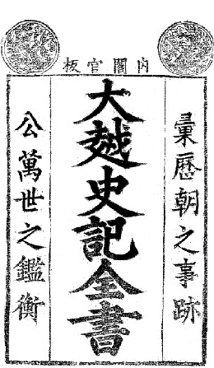
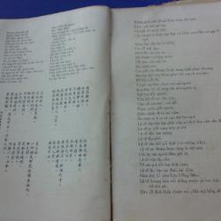
Notes:
Đây là hình ảnh những tài liệu cổ ghi lại bộ luật hồng đức và bộ luật hồng đức đã trải qua một quá trình xây dựng lâu dài từ thời vua Lê Thái Tổ đến đời vua Lê thánh tông mới hoàn thành. Là một trong những thành tựu lớn về khoa học và giáo dục thời hậu lê. Bộ luật đã trở thành pháp luật thời Hậu Lê cho đến những triều đại sau cho đến tận tk 18.

Slide 23


Nội dung cơ bản của Bộ luật Hồng Đức là gì ?
+ Bảo vệ quyền lợi của nhà vua, quan lại, địa chủ.
+ Bảo vệ chủ quyền của quốc gia.
+ Khuyến khích phát triển kinh tế.
+ Giữ gìn truyền thống tốt đẹp của dân tộc.
+ Bảo vệ một số quyền lợi của phụ nữ.
Đây là công cụ để vua Lê cai quản đất nước.

Slide 24

GHI NHỚ
Thời Hậu Lê, việc tổ chức quản lý đất nước rất chặt chẽ. Lê Thánh Tông đã cho vẽ bản đồ và soạn Bộ luật Hồng Đức để bảo vệ chủ quyền của dân tộc và trật tự xã hội.

Slide 25
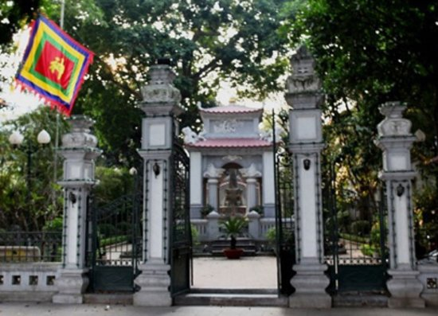
Notes:
Nhờ vào BỘ luật Hồng Đức để quản lí nhà nước, đời sống nhân dân đã vô cùng ấm no, sản xuất chăn nuôi đều rất phát triển, để bày tỏ đến công lao của các vị vua thời HL, nhân dân ta đã lập các miếu thờ. Các em đang được nhìn thấy trên màn hình là miếu thờ vua lê thái tổ ở Hà Nội

Slide 26
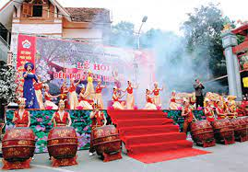
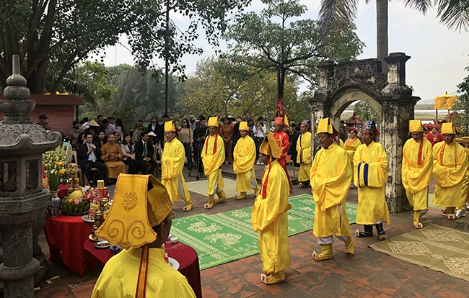
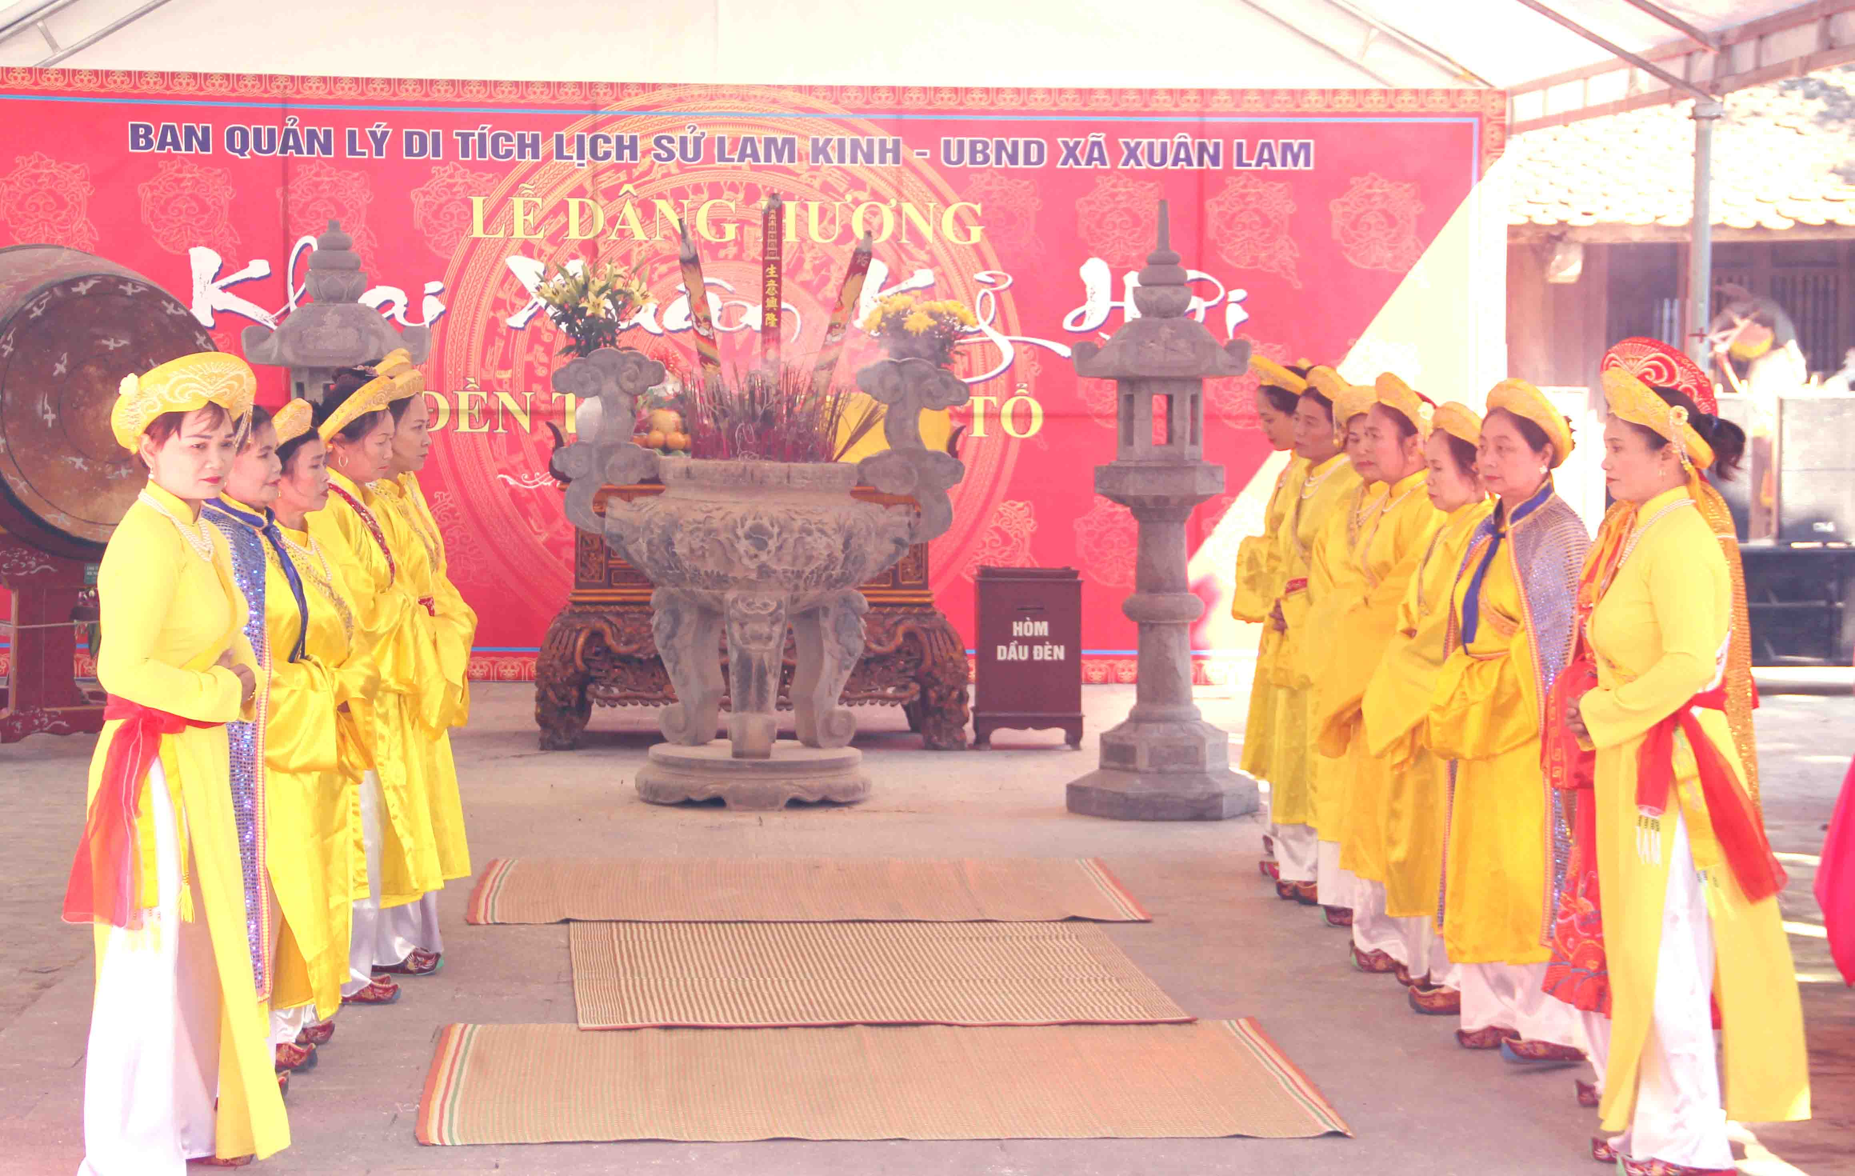
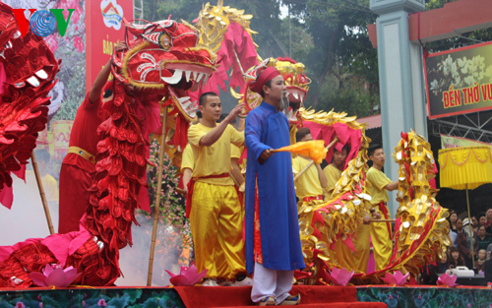
Notes:
Hằng năm, người dân tổ chức rất long trọng để tưởng nhớ công ơn to lớn của các vị vua.

Slide 27
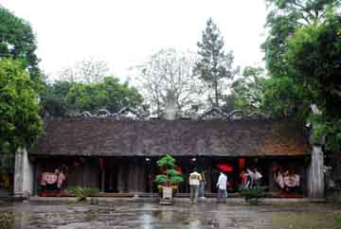
§Òn thê vua Lª cßn gäi lµ Th¸i miÕu nhµ HËu Lª

Slide 28



non
Ong
học
việc

Slide 29

Niên hiệu của Lê Lợi khi lên làm vua?
A. Lê Thái Tổ
B. Lý Thái Tổ
C. Lê Thánh Tông

Slide 30
Nhà Hậu Lê ra đời vào năm?
A. 1406
B. 1428
C. 1408

Slide 31

Tên gọi lịch sử nước ta thời Hậu Lê ?
A. Đại Ngu
B. Đông Quan
C. Đại Việt

Slide 32
Nhiệm vụ học tập tiếp theo
Xem lại ghi nhớ bài học.
Chuẩn bị bài
“ Trường học thời Hậu Lê”

Slide 33
XIN CHÀO VÀ
HẸN GẶP LẠI CÁC EM
Notes:
Cô hi vọng qua tiết học này sẽ mang lại cho các em thật nhiều kiến thức bổ ích và càng thêm yêu lịch sử nước ta
Và bây giờ xin chào và hẹn gặp lại các em vào những tiết học sau

